Slide 1
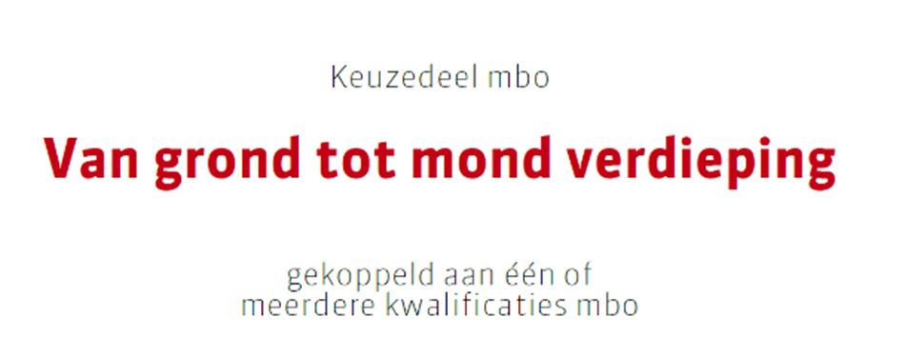

Les 6
K0716

Slide 2
lesprogramma
Les 1: Introductie
Les 2: Voedselbos
Les 3: Horeca
Les 4: Catering
Les 5: Boerderijwinkel
Les 6: Pluktuin
Les 7: Kwaliteit
Les 8: Storytelling
Les 9: Voedselveiligheid
Les 10: Seizoensgebonden producten
Les 11: Bestelsystemen
Les 12+ Examens
Optimalisatie P16

Slide 3
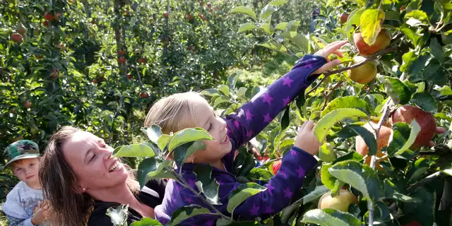
Les 6
Pluktuinen
K0716

Slide 4
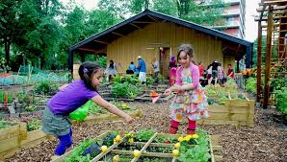
Les 6
Pluktuinen
Vers geplukte groenten en fruit: heerlijk én gezond. Bovendien is het relaxerend om in je tuin te wroeten en groenten te oogsten. Heb je geen moestuin? Dan kun je groenten en fruit plukken in verschillende pluktuinen. De boer doet er al het voorbereidende werk voor jou, jij hoeft enkel te plukken en te proeven. Win-win!
K0716

Slide 5
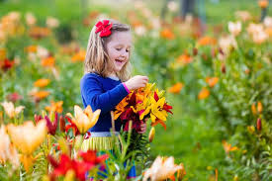
Les 6
Pluktuinen
WAT IS EEN PLUKTUIN?
In een plukboerderij pluk je het hele jaar door zelf verse groenten en fruit. Wat je plukt hangt af van het seizoen. De landbouwer bewerkt de bodem, zaait, plant en verzorgt de groenten en het fruit tot ze oogstklaar zijn. Daarna is het aan jou om je groenten en fruit te oogsten en klaar te maken. Ook leuk om samen met je gezin te doen!
K0716

Slide 6
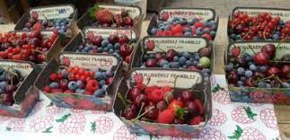
Les 6
Pluktuinen
Wat je oogst is verschillend voor elke pluktuin. Sommige boerderijen focussen zich op een soort fruit, bij anderen kun je naast aardbeien ook appels en peren en een heel assortiment aan groenten plukken. Hoeveel je voor je oogst betaalt, berekent de boer op basis van de hoeveelheid geplukte groenten. Op de website van je pluktuin vind je vaak een prijslijst terug.
K0716

Slide 7
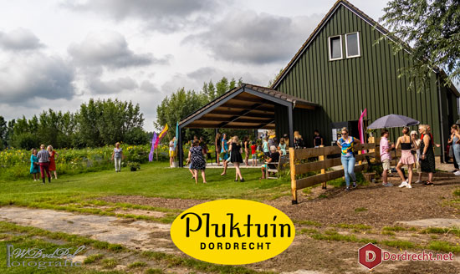
Les 6
Pluktuinen
VOORDELEN
Je plukt enkel seizoensgroenten en -fruit. Zo eet je elke week iets anders, aangepast aan het aanbod.
Je eet andere groenten dan de groenten die je in de winkel koopt. Vergeten groenten zoals rapen en pastinaak vinden zo hun weg naar je keuken.
Plukken is bewegen. En bewegen is gezond.
De meeste plukboerderijen werken biologisch, da’s goed nieuws voor het milieu. Wie oogst bij een plukboerderij in de buurt, zorgt er ook voor dat de groenten minder kilometers afleggen op weg naar een supermarkt.
Je zet je eerste stappen als moestuinier of boer. Een nieuwe uitdaging, toch?
K0716

Slide 8
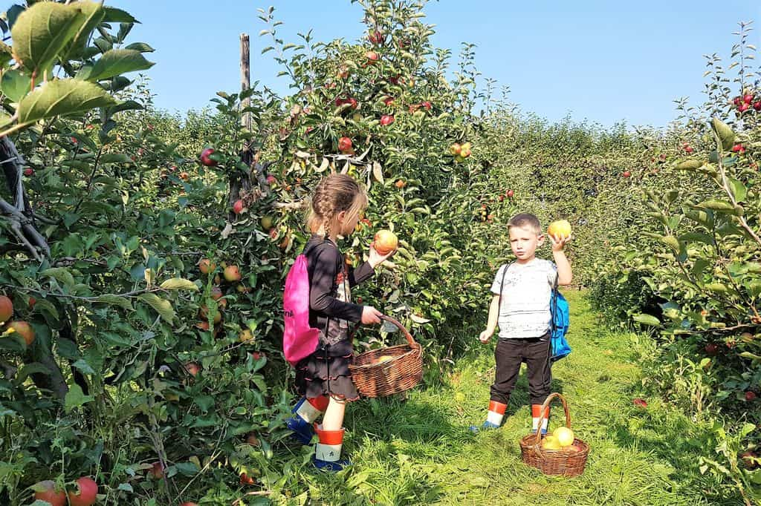
Les 6
Pluktuinen
NADELEN
Het kost tijd om elke week je groenten zelf te plukken.
De geplukte groenten zien er niet altijd even gaaf uit of smaken anders dan groenten uit de winkel.
Je kunt niet kiezen welke groenten je mee naar huis neemt, je bent afhankelijk van het aanbod.
K0716

Slide 9
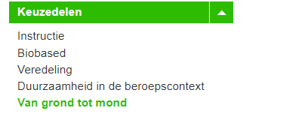
Les 6
Maak nu opdracht 5
K0716

